Slide 1
Software analyse
Use cases
Koen Van Eyken

Slide 2
Agenda
Concepten
Werkwijze
Scenario’s

Slide 3
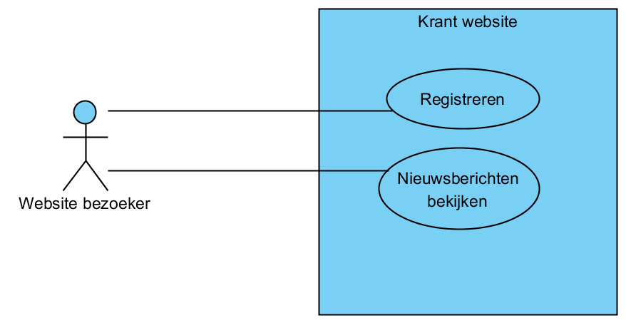
Use Case diagram
Voorbeeld
3
Notes:
3
3
3
3

Slide 4
Use Case diagram
Analyse
Design
Testing
Use Case
Maak Use Case
Implementeer Use Case
Verifieer Use Case
4
Notes:
4
4
4
4

Slide 5
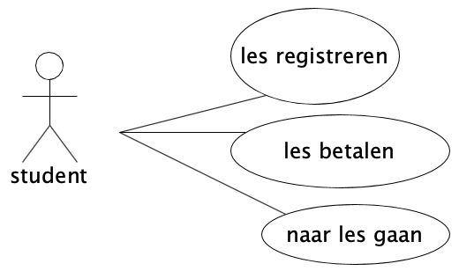
Use Case diagram
Waarom ?
Begrijpbaar voor gebruikers
Eenvoudig als controle
Om te scopen
Geen specifieke taal
Laat toe om scenario’s uit te werken
Slechte alternatieven
5
Notes:
5
5
5
5

Slide 6
Use Case diagram
Veronderstellingen wegnemen
Don’t
Do
Veronderstelling
De bediende drukt op de OK knop
De bediende beëindigt de transactie
Ok - knop
De klanten gebruiken de muis om de postcode te selecteren in het dropdown-menu
De klant kiest de postcode uit een lijst
Muisklik, dropdown-menu
6
Notes:
6
6
6
6

Slide 7
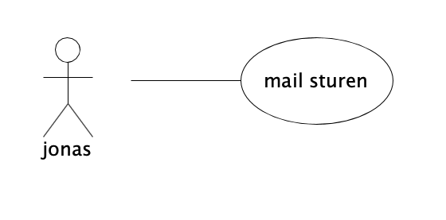
Use Case diagram
Te vermijden :
Specifieke personen
Specifieke afdelingen in organisatie
UI kenmerken (knoppen, menu’s…)‏
Veronderstelling over zaken die fysiek gebeuren
IF THEN ELSE
Pseudocode
7
Notes:
7
7
7
7

Slide 8
Use Case diagram
Wanneer ?
Requirements gathering
Verstaanbaar voor ontwikkelaar & gebruiker‏
Volledig en precies
Basis kunnen dienen voor design,testen en acceptatie
Open
Ruimte tot mogelijke oplossing laten
Enkel functionele requirements
8
Notes:
8
8
8
8

Slide 9
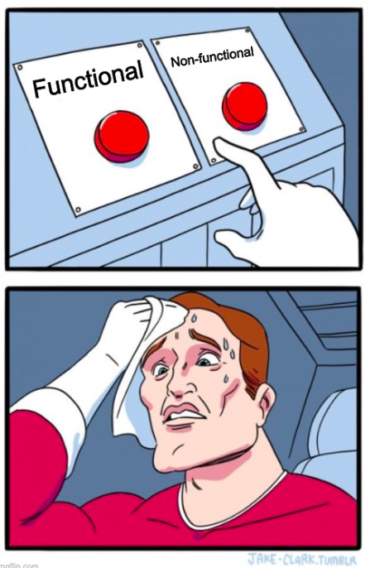
Use Case diagram
Functionele en
niet-functionele systeemeisen
9
Notes:
9
9
9
9

Slide 10
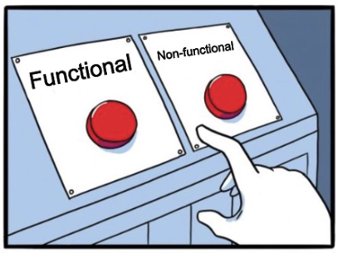
Functionele en niet-functionele systeemeisen
Functionele systeemeisen
Functionaliteit van het
systeem beschreven
- Opties / mogelijkheden
Niet-functionele systeemeisen
Responsetijden, snelheid, geheugengebruik,…
Bestaande omgeving (software, hardware, databases, standaard systeemcomponenten, standaard gebruikersinterface, …)
Belangrijke rol bij inschatten benodigde middelen
Aan bod gekomen in haalbaarheidsstudie
Spelen rol in latere stadia systeemontwikkeling: applicatie- en implementatiediagrammen
10
Notes:
10
10
10
10

Slide 11

Use Case diagram
Use Cases in het ontwikkelingstraject
Beschrijving van een bepaalde wijze waarop systeem gebruikt kan worden
Hulpmiddel communicatie gebruikers/opdrachtgevers: niet te formeel
Use Cases worden later uitgangspunt voor sequentiediagrammen
Use Case als test case voor het systeem
11
Notes:
11
11
11
11

Slide 12

Use Case diagram
Gebruikersgeoriënteerd werken
Systeem beschouwen als zwarte doos
12
Notes:
12
12
12
12

Slide 13


Use Case diagram
Gebruikersgeoriënteerd werken
Systeem = zwarte doos
Interactie tussen gebruiker en systeem
Functionele decompositie op hoog niveau
13
Notes:
13
13
13
13

Slide 14
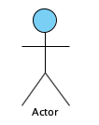
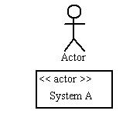
Concepten
Actor
Entiteit buiten te analyseren systeem
Communiceert direct met system
Is systeem of mens
1 mens kan verschillende rollen hebben / actoren zijn‏
14
Notes:
14
14
14
14

Slide 15
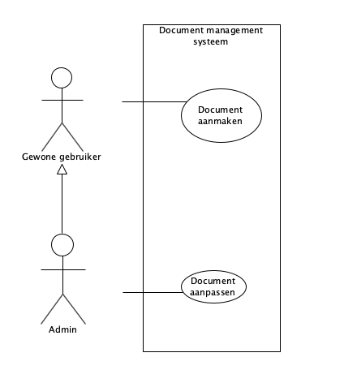
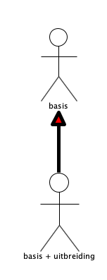
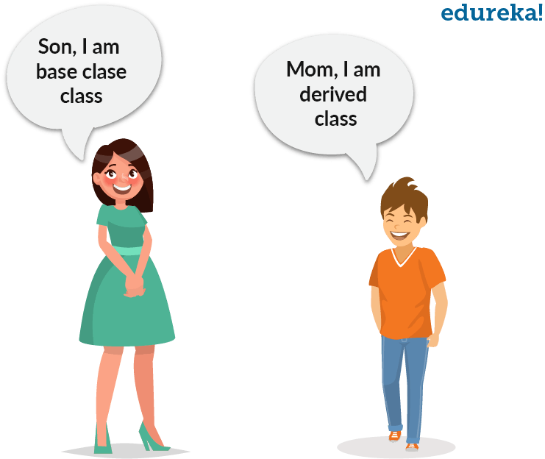
Concepten
Actor overerving
Ik doe alles wat die actor kan en nog meer!‏
Bron: https://medium.com/edureka/inheritance-in-java-f638d3ed559e (04/01/2021)
15
Notes:
15
15
15
15

Slide 16

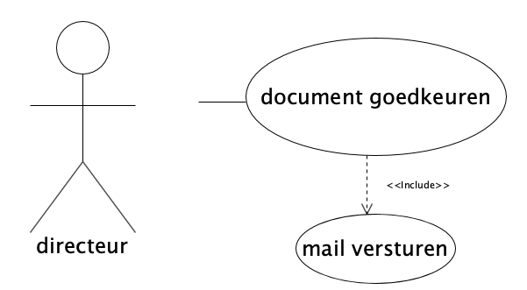
Concepten
Use Case
Beschrijving reeks interacties tussen één of meer actoren en systeem
Vanuit gezichtspunt van de gebruiker
Beschreven in natuurlijke taal
Start altijd bij actor, dan eventueel naar andere
16
Notes:
16
16
16
16

Slide 17
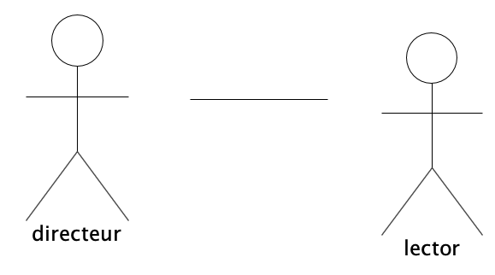
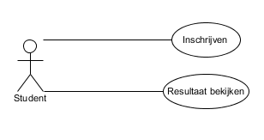
Concepten
Relaties
Actor → Use Case
Slechts 1 relatie tussen actor en Use Case
Actor triggert Use Case
17
Notes:
17
17
17
17

Slide 18
Concepten
Include-relatie
Tussen 2 Use Cases
Sub-case is deel van Use Case die op zijn beurt weer Use Case is
Kan door verschillende Use Cases gebruikt worden
Meestal bij herbruikbaarheid van vaak voorkomende Use Case
Target Use Case mag niet afhankelijk zijn van source
Target Use Case moet op zichzelf kunnen bestaan
18
Notes:
18
18
18
18

Slide 19

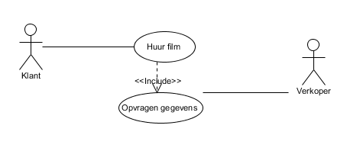
Concepten
Altijd.
Iedere keer!
19
Notes:
19
19
19
19

Slide 20
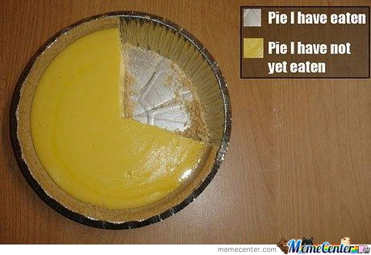
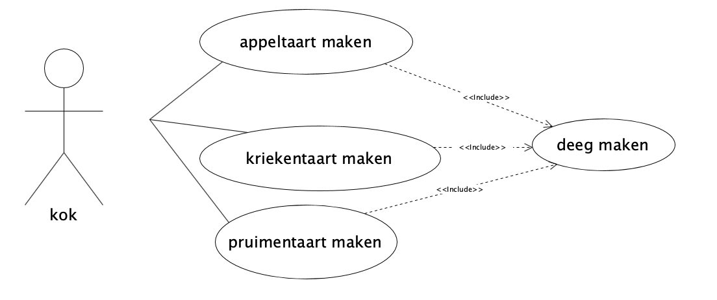
Concepten
20
Notes:
20
20
20
20

Slide 21
Concepten
Extends relatie
Verbinding tussen Use Case en tweede Use Case
Tweede Use Case kan optioneel worden uitgevoerd binnen eerste Use Case
Uitbreidingspunten (extension points)‏
21
Notes:
21
21
21
21

Slide 22
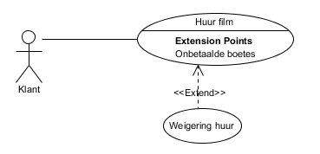

Concepten
Soms
Uitzonderlijk!
22
Notes:
22
22
22
22

Slide 23
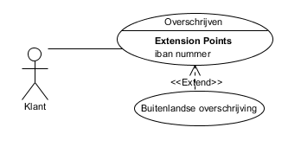

Concepten
23
Notes:
23
23
23
23

Slide 24
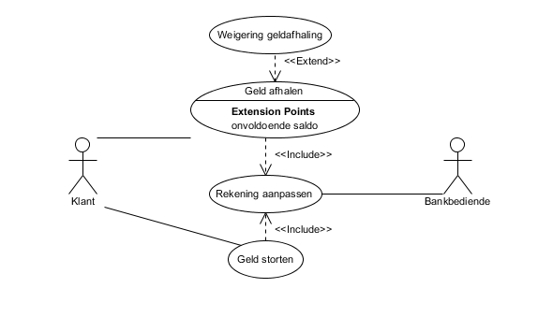
Concepten – alles tesamen
24
Notes:
24
24
24
24

Slide 25
Werkwijze
Werkwijze
Stappenplan
Identificeer grens systeem en vind actoren
Vind Use Cases voor iedere actor
Bepaal (per Use Case) de aannamen
Bepaal (per Use Case) de interactie
Bekijk (per Use Case) mogelijke uitzonderingen
Splits de veelvoorkomende sub-cases uit
Maak het Use Case diagram
25
Notes:
25
25
25
25

Slide 26
Use Case diagram
1. Identificeer de grens van het systeem en vind de actoren
Wat behoort wel /niet tot verantwoordelijkheden systeem?
Zoek mensen / systemen buiten ons systeem die met systeem communiceren
Bepaal rollen die ze spelen
1 rol = 1 actor
26
Notes:
26
26
26
26

Slide 27
Use Case diagram
2. Vind Use Cases voor iedere actor
Bedenk voor iedere actor functies die hij met systeem kan uitvoeren
Zoek taken die elke actor m.b.v. systeem moet kunnen uitvoeren
Use Case is globale beschrijving van systeemgebruik
Use Cases die op elkaar lijken → samenvoegen
Twee woorden met werkwoord: rekening openen, hypotheek afsluiten…
Hiërarchisch opdelen Use Cases
27
Notes:
27
27
27
27

Slide 28
Use Case diagram
3. Bepaal de aannamen
Bepaal voorwaarden Use Case uitvoering
Welke gegevens dienen bekend te zijn, toestand van systeem, …
4. Bepalen van de interactie
Bepaal gewenste interactie tussen de actor en het systeem
Bepalen gebeurtenis die Use Case initieert en wanneer Use Case is afgelopen
Pincode invoeren, …
In natuurlijke taal, normale gang van zaken
28
Notes:
28
28
28
28

Slide 29
Use Case diagram
5. Bekijk mogelijke uitzonderingen
Apart bekijken van alle mogelijke uitzonderingen, die loop Use Case direct beïnvloeden
6. Splits veelvoorkomende sub-cases uit
Zoeken naar delen Use Cases die identiek zijn. Uit bestaande Use Cases halen en sub-cases definiëren
7. Maak Use Case diagram
Notes:
29
29
29
29

Slide 30
Scenario’s
Use Case scenario (Tabel 8-1)
Naam
Samenvatting
Actoren
Aannamen
Beschrijving
Uitzonderingen
Resultaat
30
Notes:
30
30
30
30

Slide 31
Scenario’s
Primaire scenario uitschrijven
Use Cases concretiseren => scenario
Scenario zoals het goed zou moeten lopen – happy flow
Bv : Zwarte koffie nemen
Naam Zwarte koffie nemen (UC005)
Samenvatting Gebruiker neemt een kop zwarte koffie
Actoren Gebruiker
Aannamen De koffiemachine staat aan en werkt
Beschrijving 1. De gebruiker zet zijn kop in de koffiemachine
2. De gebruiker kiest voor zwarte koffie
3. De gebruiker neemt de volle kop uit de koffiemachine
Uitzonderingen
Resultaat De gebruiker heeft een kop vol zwarte koffie
31
Notes:
31
31
31
31

Slide 32
Scenario’s
Secundaire scenario's vinden
Unhappy flow, alternatieven.
Vinden en prioritiseren. Bv : Zwarte koffie maken
Naam: Zwarte koffie nemen (UC005)
Samenvatting Gebruiker neemt een kop zwarte koffie
Actors Gebruiker
Aannamen De koffiemachine staat aan en werkt
Beschrijving 1. De gebruiker zet zijn kop in de koffiemachine
2. De gebruiker kiest voor zwarte koffie
3. De gebruiker neemt de volle kop uit de koffiemachine
Uitzonderingen
1A [geen koffiekoppen] Er zijn geen koffiekoppen meer
2A [Fout koffiebonen] Er zijn niet genoeg koffiebonen in de machine
2B [Fout water] Er is niet genoeg water
Resultaat De gebruiker heeft een kop vol zwarte koffie
32
Notes:
32
32
32
32

Slide 33
Use Case diagram
Secundaire scenario's uitschrijven
Alternatief scenario 1
AS 1A
1. De gebruiker haalt een lege koffiekop
2. We volgen the primary scenario vanaf stap 1
Alternatief scenario 2
AS 2A
1. De koffiemachine geeft een foutmelding over het tekort aan koffiebonen
2. De gebruiker vult de bak van de koffiebonen
3. We volgen the primary scenario vanaf stap 1
33
33
Notes:
33
33
33
33

Slide 34
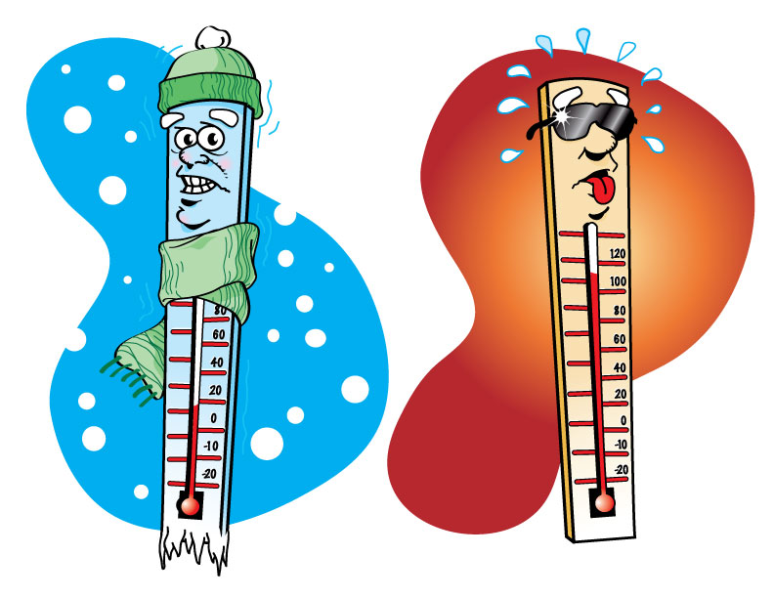
Case: Use Case diagram
Zie uitgebreid voorbeeld in boek
34
Notes:
34
34
34
34

Slide 35
Vragen?

